Slide 1
AXTER DIE MODERNE ABDICHTUNG

Slide 2
INHALT
Präsentation
QSE-Konzept
Kundenreferenzen
Kommunikation

Slide 3
Präsentation

Slide 4
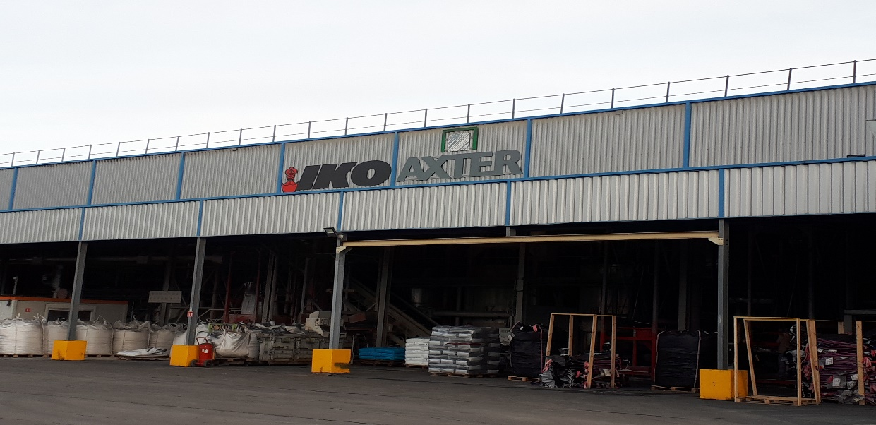
1
PRÄSENTATION
Wer sind wir?
Ein wichtiger Akteur im Abdichtungs­bereich in Frankreich und auf internationaler Ebene
Seit über 30 Jahren
Gehört seit März 2021 der kanadischen IKO-Gruppe an
Abdichtungsarten
Anwendung
Produktion
Bituminöse Abdichtungen
Synthetische Abdichtungen
Flüssige Abdichtungen (SEL)
Flachdächer
Erdberührte Mauern
Tief-, Wasser- und Ingenieurbau
Courchelettes (59)
Tourville la Rivière (76) IKO

Slide 5
1
PRÄSENTATION
Eckdaten
PRODUKTION
UMSATZ
22
Millionen m²/Jahr produziert
Bitumenbahnen
Einsatzort der Axter-Produkte
49 %
für den Export
Europa, Afrika, Naher Osten, Asien, Nord- und Südamerika, überseeische französische Departements und Gebiete
Axter, die moderne Abdichtung

Slide 6
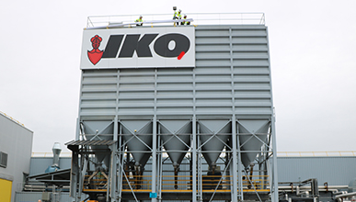
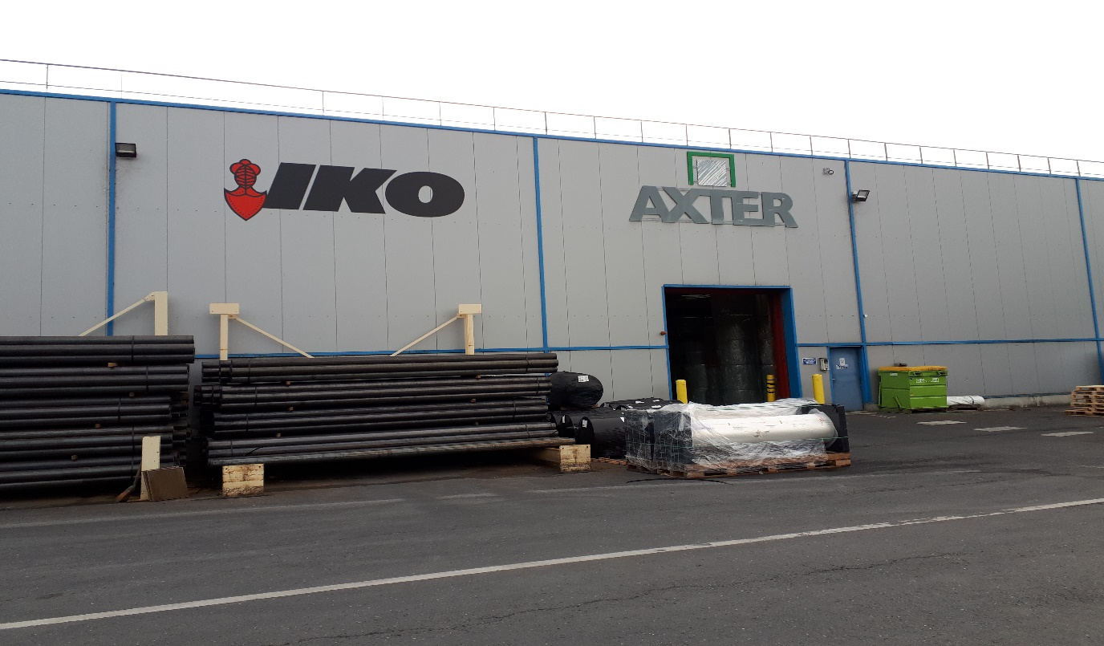
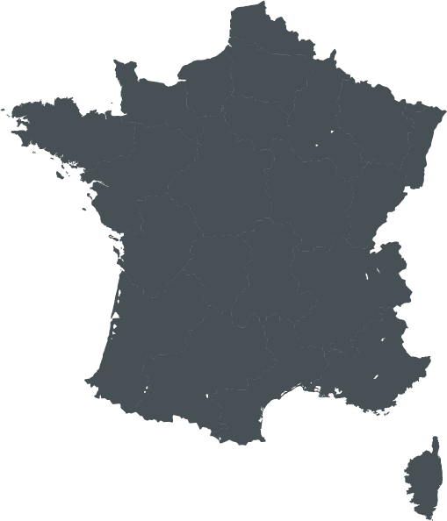
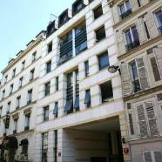
1
PRÄSENTATION
Niederlassungen in Frankreich
‌Tourville-la-Rivière
Courchelettes (59)
Produktionsstätte
Paris, 9. Arrondissement
Hauptsitz

Slide 7
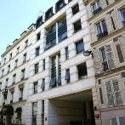
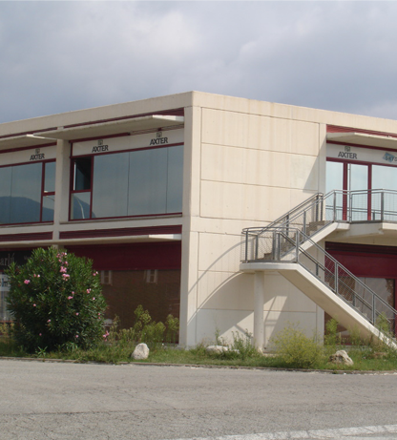
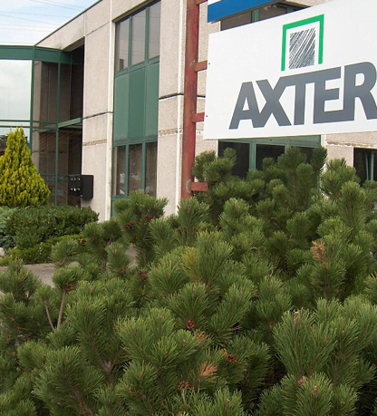
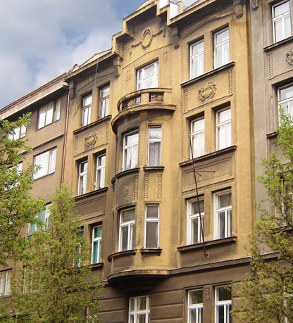
1
PRÄSENTATION
Niederlassungen in Europa
Axter Ltd
Ipswich
Großbritannien
Sitz
Paris 9. Arr. Frankreich
Axter Iberica
La Gariga (Barcelona) Spanien
AXTER ILLZACH Illzach Frankreich
Axter CZ s.r.o
Prag
Tschechische Republik

Slide 8
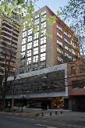
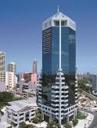
1
PRÄSENTATION
Niederlassungen auf internationaler Ebene
Axter Coletanche® Inc.
Montreal Kanada
Axter Coletanche® Chili
Santiago de Chile
Chile
AXTER Australia Brisbane Australien

Slide 9
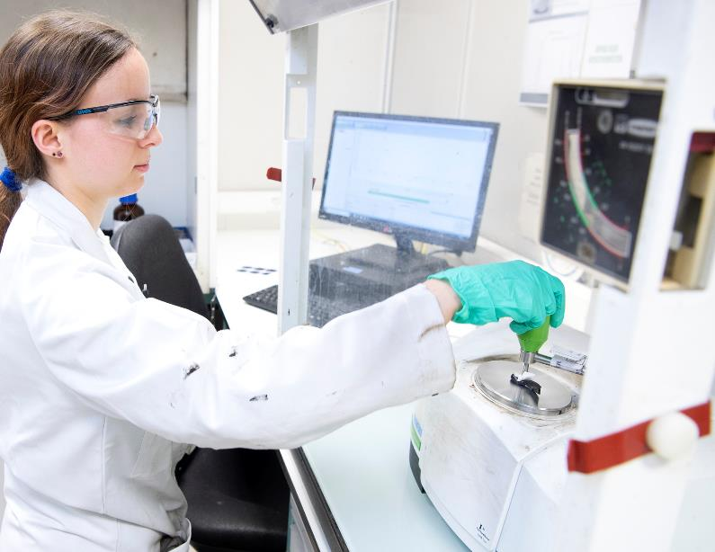
1
PRÄSENTATION
F&E bei AXTER
LABOR
ENTWICKLUNG
300 m² für Forschung und Konstruktion
Neue Lösungen erfinden oder bestehende Produkte weiterentwickeln, Materialien zulassen, Qualität verbessern und die Wettbewerbsfähigkeit entwickeln, wobei recycelte und biobasierte Materialien bevorzugt werden.
AXTER engagiert sich für Innovation und kontinuierliche Verbesserung, um effizient auf die aktuellen und zukünftigen Bedürfnisse unserer Kunden und auf Marktentwicklungen einzugehen.
Neben der Schaffung neuer Systeme, um den Kundenanforderungen gerecht zu werden und Gesetzesänderungen vorzugreifen, obliegt dem Entwicklungsteam auch die Erlangung der für die Vermarktung der Produkte erforderlichen CE-Kennzeichnungen sowie der Zertifizierungen und Zulassungen, die die Qualität und Zuverlässigkeit unserer Lösungen garantieren (bauaufsichtliche Zulassungen, ATG, Asqual-Zertifizierungen, Gost, NSF, BAST, BBA, BENOR, CSTB, CETU, CEREMA usw.).

Slide 10
02
QSE-Konzept

Slide 11
1
QSE-Konzept
Qualität und Zertifizierung
Als ein nach ISO 9001 und 14001 zertifiziertes Unternehmen setzt AXTER auf eine immer an der Zertifizierung des Kunden orientierte Politik der „umfassenden Qualität“, von der Herstellung bis zur Vermarktung unserer Produkte.
Alle unsere Produkte erfüllen die für die verschiedenen Bauwerke geltenden Anforderungen (mechanische Festigkeit, Durchstoßfestigkeit, Alterungsbeständigkeit usw.), je nach den produktspezifischen Normen und den Vertriebsländern.
Eine Leistungserklärung (D.o.P.) für alle Produkte
Seit der Einführung der Bauprodukteverordnung Nr. 305/2011 im Jahr 2013 müssen Hersteller von Bauprodukten, die für den Markt der Europäischen Union bestimmt sind, wie AXTER, für alle ihre Produkte, die unter eine harmonisierte Norm fallen, eine Leistungserklärung (D.o.P.) erstellen und das CE-Zeichen auf jedem dieser Produkte anbringen.

Slide 12
3
QSE-Konzept
Unsere Verpflichtungen
AXTER stärkt seine Entwicklung durch die Verbesserung seiner industriellen Leistung unter Einhaltung der ökologischen und gesellschaftlichen Werte des Unternehmens. Somit geht AXTER folgende Verpflichtungen ein:
AKTIVER EINSATZ
EINGEHEN AUF
DES WIRTSCHAFTLICHEN LEISTUNGSVERMÖGENS DES UNTERNEHMENS
FÜR DEN UMWELTSCHUTZ
DIE ERWARTUNGEN UND BEDÜRFNISSE DER BETROFFENEN PARTEIEN
Rationalisierung und Entwicklung unserer Produktpalette bei gleichzeitiger Erhöhung der Zuverlässigkeit unserer Produktionslinien zur Verbesserung der Kundenzufriedenheit.
Einhaltung der gesetzlichen Anforderungen
Recycling und Wiederverwendung unseres Abfalls
Reduzierung unseres Wasserverbrauchs
Verbesserung unserer Energiesparmaßnahmen
Gewährleistung einer geeigneten und sicheren Arbeitsumgebung
Schulung des Personals
Transparente Kommunikation über die mit unserer Tätigkeit verbundenen Themen

Slide 13
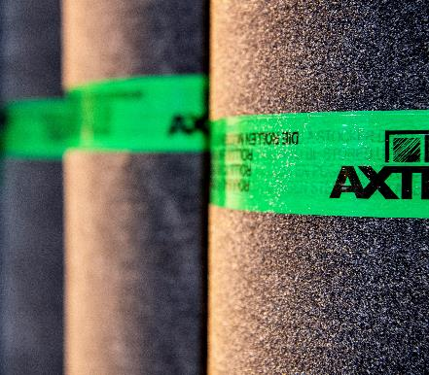
3
QSE-Konzept
Unsere Verpflichtungen
Im Einklang mit der Umweltqualitätspolitik von AXTER verpflichten wir uns, in den folgenden Bereichen zum Schutz der Umwelt und der Menschen zu handeln:
Entwicklung neuer Produkte und neuer Abdichtungssysteme.
Transport und externe Lagerung von Fertigprodukten und Handelswaren.
Beschaffung und Lagerung vor Ort von Rohstoffen, Verpackungen und Handelswaren.
Freigabe von Rohstoffen, Verpackungen und Handelswaren.

Slide 14
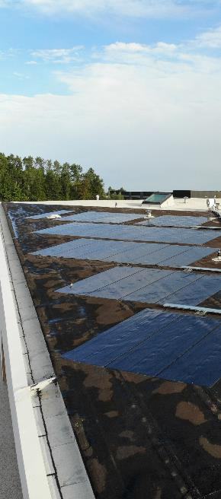
03
Kundenreferenzen

Slide 15
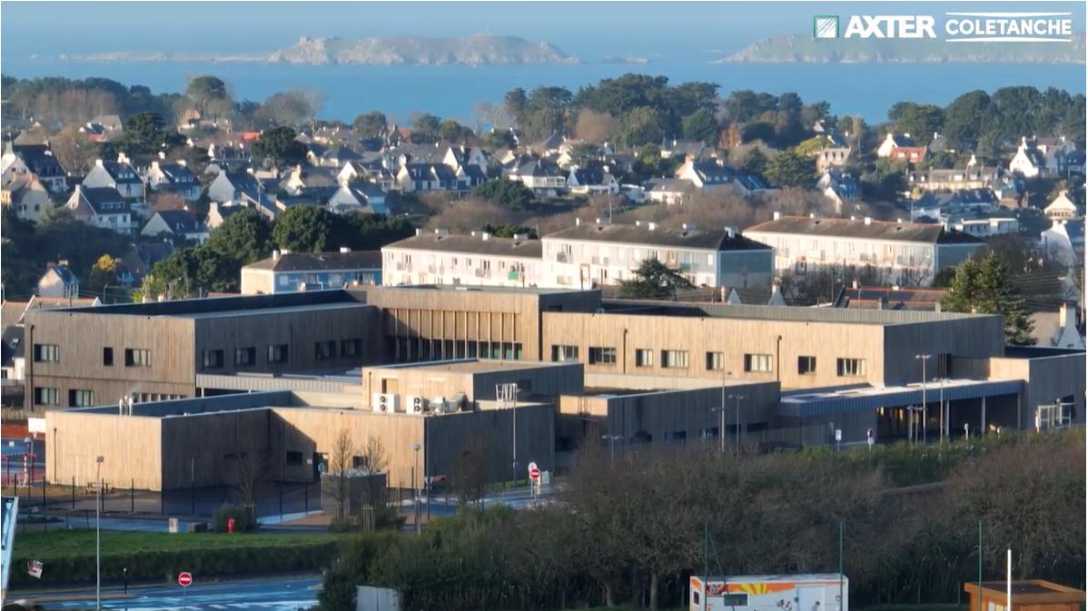
7
KUNDENREFERENZEN
Video Best of 2021
Auf das Bild klicken, um den Film zu sehen

Slide 16
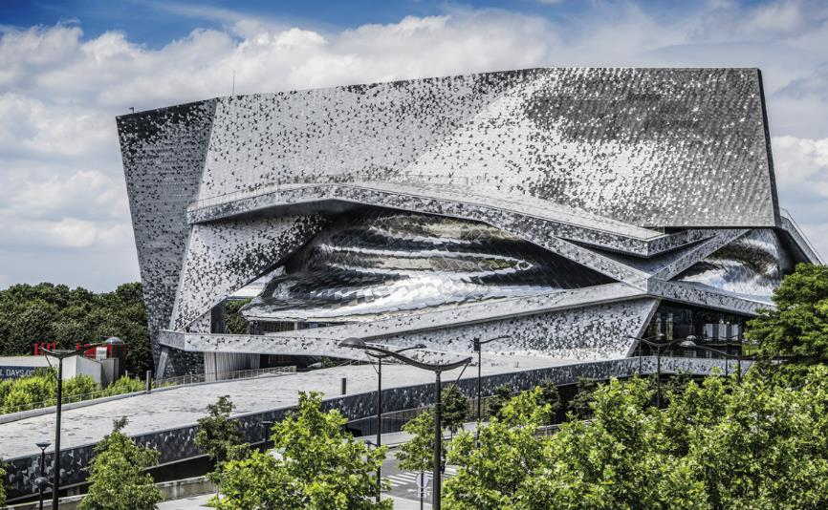
7
KUNDENREFERENZEN - AXTER
Philharmonie - Paris, Frankreich

Slide 17
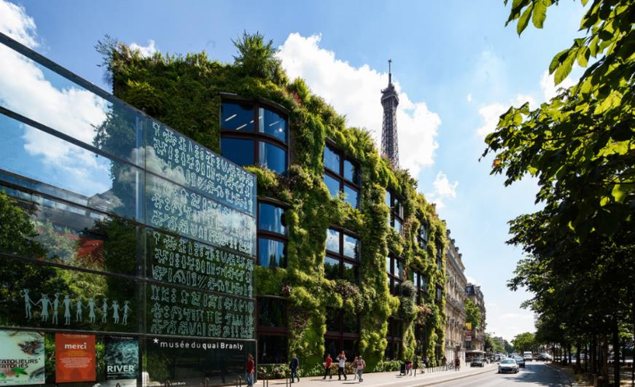
7
KUNDENREFERENZEN – AXTER
Musée du Quai Branly – Paris, Frankreich

Slide 18
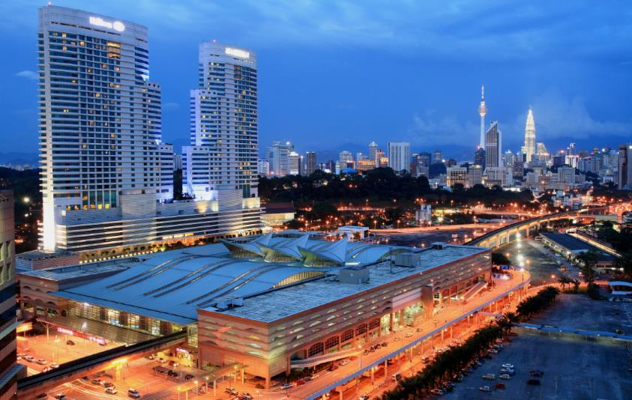
7
KUNDENREFERENZEN – AXTER
Hauptbahnhof Kuala Lumpur – Malaysia

Slide 19
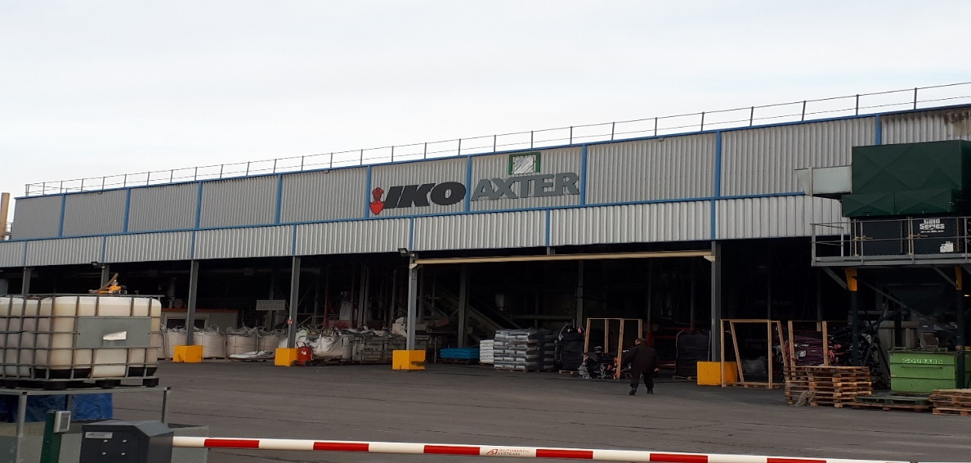
DIE MODERNE ABDICHTUNG

